Slide 1
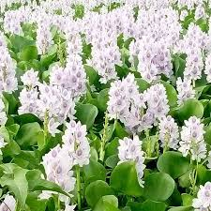
স্বাগতম اهلا و سهلا

Slide 2
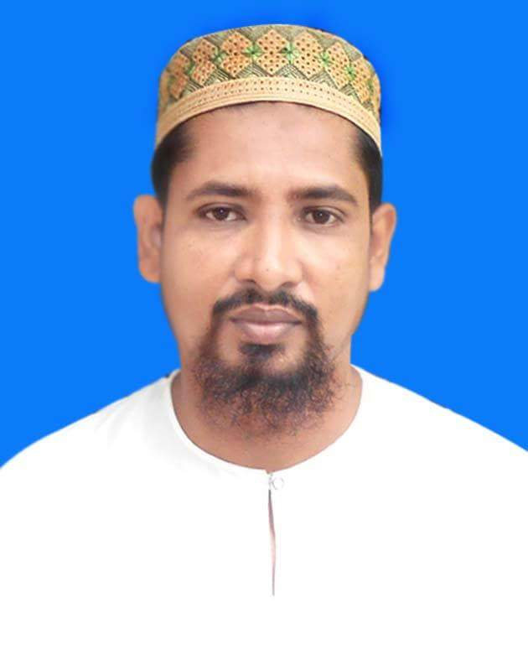
শিক্ষক পরিচিতিتعريف المعلم
محمد بركت الله
مساعد مؤلفى (العربى)
المدرسة الفاضل القاسمية الصديقية
برام ساندربور
حاجى غنج- ساند بور-
الجوال: ٠١٧١٤٣٣٨٩٣٢
التاريخ: ١٠-٠٩-٢٠١٩
মুহাম্মদ বরকত উল্লাহ , সহকারী মৌলভী
রামচন্দ্রপুর কাসেমিয়া ছিদ্দিকিয়া ফাযিল মাদ্রাসা
হাজিগঞ্জ, চাঁদপুর, মোবাইল নং -০১৭১৪৩৩৮৯৩২
ই-মেইল- miazient.barakat@gmail.com

Slide 3
পাঠ পরিচিতিتعريف الدرس
শ্রেণি: দাখিল দশম
বিষয়: আরবি ১ম পত্র
পাঠ: ৭ম
সময় – ৫০ মিনিট
الصف العاشر-
الموضوع: اللغة العربية الاتصالية-
الوحدة السابعة-
الوقت : ٥٠

Slide 5
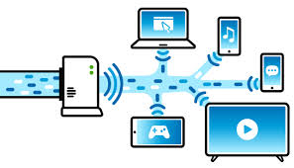
ছবিগুলো দেখে নাম বলانظروا الى الصور و قولوا -
ওয়েব সাইট
ইন্টারনেট কানেক্ট
ওয়াইফাই সংযোগ

Slide 6
اعلان الدرس
আজকের পাঠের বিষয়
الشبكة العالمية
ইন্টারনেট

Slide 7
শিখনফল تنافع العلم
1.
يمكن ان يقول الاجابة السؤال من النص-
নস থেকে প্রশ্নের উত্তর বলতে পারবে।
২.
يمكن ان يقول القول جمل خاطئة وصحيحة-
ভুল ও শুদ্ধ বাক্য বলতে পারবে।
৩.
يمكن ان يقول كلمات مترادفة و متضادة-
সমার্থক শব্দ ও বিপরীত শব্দ বলতে পারবে।
4.
يمكن ان يقول املأ الفراغات فى الجمل الاتية بكلمة مناسبة من الصندوق-

Slide 8
পঠিত নস- النص المدروس

Slide 9
অনুবাদঃ আন্তর্জাতিক নেটওয়ার্ক- ইংরেজি ভাষায় এটাকে
International Network বলে, যা ইংরেজি শব্দ Internet এর বিস্তারিত বিবরণ। বিশ্বের রাষ্ট্রসমূহের কম্পিউটার যন্ত্রাদির নেটওয়ার্কের সমম্বিত নাম الشبكة العالمية তথা ইন্টারনেট। কোনোরূপ দাপ্তরিক নিয়ন্ত্রণ ছাড়াই একটির সাথে অন্যটির যোগাযোগ সংঘটিত হয়। বর্তমান সময়ে ই-মেইল যোগাযোগের একটি মাধ্যমে পরিনত হয়েছে। উদাহরণস্বরূপ ফিলিস্তিনের একজন ইন্টানেট ব্যবহারকারী ও আমেরিকার সানফ্রানসিসকোর একজন ইন্টারনেট ব্যবহারকারীর মাঝে যোগাযোগ। …...

Slide 10
الاسئلة من النص واجوبتها-
নস থেকে প্রশ্নোত্তর
١) الشبكة العالمية ما هى؟
ইন্টারনেট কী?
الجواب: الشبكة العالمية هى عبارَةٌ عن مجْموعَةِ شبَكَات اجْهِزِةِ حاسوب فى دول العالم-

Slide 11
٢) ماهى خدمات الشبكة العالمية؟
ইন্টারনেটের সেবাসমূহ কী?
الجواب: خدمات الشبكةِ العالميّةُ هى :
١) الاتِّصالُ عن طريق البريدِ الالكتُرُونِىّ-
٢) عَرْضُ المعلوماتِ والمنتُوجاتِ للمؤسّسةِ أو الشركَةِ-

Slide 12
www ٣) ماذا تفصيل الكلمة
www শব্দের বিস্তারিত বিবরণ কী?
الجواب: تفصيل الكلمة www :
World Wide Web.

Slide 13
٤) ماهى الفائدة الكبرى للانترنت؟
ইন্টারনেটের বড় উপকারিতা কী?
الجواب: فائدةُ الانْتَرنِت الكبرى انها تقدِرُ كلّ مؤسسةِ شَرِكةِ اىِّ بلد فى العالم بها على عرضِ معلوماتها ومَنْتُوجاتها الى اىِّ مستخْدم الانترنتْ فى اى بَلَدِ العالم-

Slide 14
كتابة الصحيح أو الخطأ مع تصحيح الخطأ:
ভুল সংশোধনসহ সঠিক অথবা ভুল লিখন:
١) انترنت معرَّبٌ من الانكليزية internet
الجواب: الصحيح
٢) لايمكن الاتصال بالانترنت بين دُوَلِ العالم-
الجواب: خطأ-
الصحيح : يمكن الاتصال بالانترنت بين دُوَلِ العالم-

Slide 15
٣) لا ترقُبُ الحكومة على الانترنت-
الجواب: الصحيح
٤) الفائدة الكبرى للانترنت المحادثة-
الجواب: خطأ-
الصحيح :الفائدة الكبرى للانترنت تَبَادُلُ المعلومات وعرْضُ المنتوجات-

Slide 16
সমার্থক শব্দ الالفاظ المرادفة-
الالفاظ المرادفة
الكلمات المذكورة
تفسير
বর্ননা- تفصيل
ملاحظة
পর্বেক্ষণ- رقابَة
كيفيّة
পদ্ধতি- طريقة
النظير
উদাহরণ- المثال

Slide 17
বিপরীত শব্দ الالفاظ المتضادة-
الالفاظ المتضادة
الكلمات المذكورة
সংক্ষেপণ اختصار-
বিশ্লেষণ- تفصيل
সকল كل-
কিছু- بعض
বেসরকারি غير رسمية-
সরকারি - رسميّة
ক্ষতি- ضرَرٌ
উপকারিতা- فائدة

Slide 18
একক কাজعمل احد-
* استخرج صيغ الماضى من الفقرة ثم حولها الى المضارع-
অনুচ্ছেদ থেকে ماضى এর সীগাহসমূহ বের করে তা مضارع তে রূপান্তর কর।
المضارع
الماضى
ستَتَّصِلُ
قد اتّصلتْ
سيُصْبِحُ
قد اصبحتْ

Slide 19
* استخرج صيغ المضارع من الفقرة ثم حولها الى الماضى -
অনুচ্ছেদ থেকে مضارع এর সীগাহসমূহ বের করে তা ماضى তে রূপান্তর কর।
الماضى
المضارع
قيلَتْ
تُقالُ
اِستطاعَ
يسْتَطيعُ
سُمِّىَ
يسمّى

Slide 20
* املأ الفراغات فى الجمل الاتية بكلمة مناسبة من الصندوق-
বক্স থেকে উপযু্ক্ত শব্দ দিয়ে শূন্যস্থানগুলো পূরণ কর:
www
المؤسسة
الشبكة
فوائد
طريقة
www
المؤسسة
الشبكة
فوائد
طريقة
١. تقال العالمية فى اللغة الانجميزية Internet
٢. اصبحت الشبكة العالمية اليوم للاتصال-
٣. تقرض او الشركة معلوماتها ومنتوجاتها بانترنت
٤. احتصار شبكة الويّبِ
٥. للانترنت كثيرة-

Slide 21
لخّص الفقرةَ المذكورةَ من عندك:
خلاصة الفقرة : الانترنت كلمة معرَّبة من الانكيزية (Internet) يتَّصل به بين دُولِ العالم- لاتشرف الحكومة عليه، يمكن به الاتصال عن طريق البريد الالكترونى بين مستخدمى الانترنت- واكبر فائدته عرض المعلومات او المنتوجات لدى الناس وهو المشهور بالاختصار WWW.

Slide 22
দলগত কাজ فريق العمل -
তাহকীক করঃ
مَجْموعَةٌ :
صيغة : واحد مؤنث
بحث : اثبات اسم مفعول
باب : فتح- يفتح
مصدر : الجمع
ماده : ج+م+ع
جنس : صحيح
معنى : مضمومة

Slide 23
তাহকীক করঃ
قد اصبحت :
صيغة : واحد مؤنث غائب
بحث : اثبات فعل ماضى قريب معروف
باب : افعال
مصدر : الاصباح
ماده : ص+ب+ح
جنس : صحيج
معنى : قد صارتْ

Slide 24
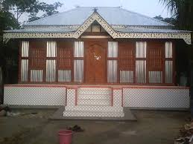
বাড়ির কাজالواجب المنزل
اكتب الاجابات على الاسئلة المذكورة فى النص-
নসে উল্লেখিত প্রশ্নের উত্তর লিখে আনবে।
১.

Slide 25
সবাইকে
شكرا كثيرا
ধন্যবাদ

